Slide 1
Муниципальное автономное дошкольное образовательное учреждение МО «Светловский городской округ» – детский сад № 9 «Улыбка»
ДЕНЬ ЗАЩИТНИКА ОТЕЧЕСТВА
Выполнила: воспитатель 1 квалификационной категории
Касторская Ольга Васильевна

Slide 2
ПАПА, я горжусь тобой!!!

Slide 3
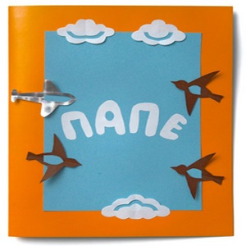
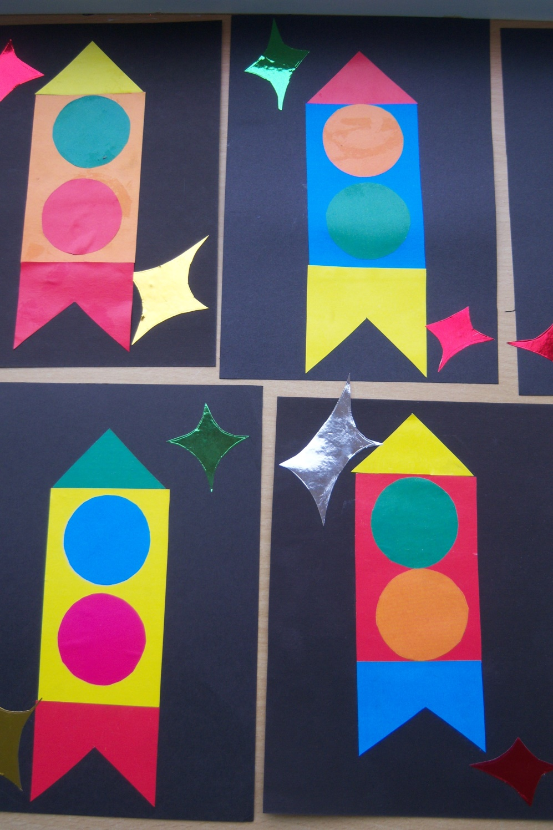
ПОДАРОК ДЛЯ ЛЮБИМОГО ПАПОЧКИ!

Slide 5
Благодарю за внимание
над головой,
Теплого солнца в сердце – душе,
Зеленой травы под ногами!!!

